Slide 1




아이코(AI-Co)
AI기반의 홈트레이닝 로봇
문 병 수
백 현 웅
송 하 엽
임 송 빈
지 이 주
하나더
하나더

Slide 2

목차
기획 배경
2. 기능 소개
3. 세부기술 소개
4. 팀 소개 및 진행상황

Slide 3
기획 배경

Slide 4
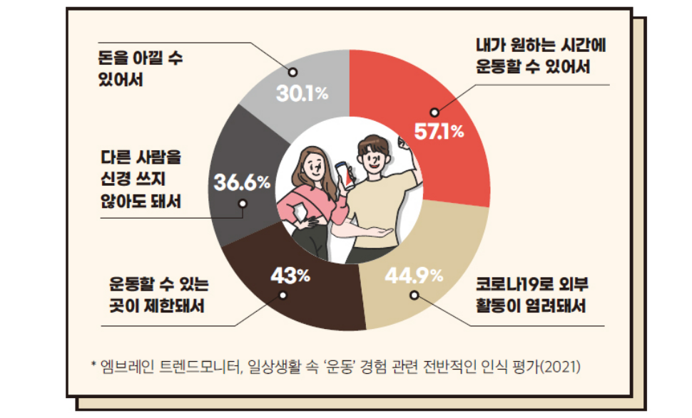
홈트레이닝 장점

Slide 5
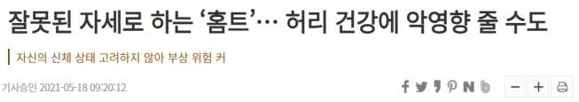
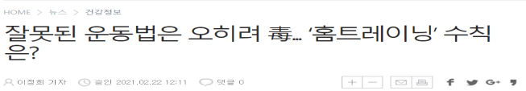
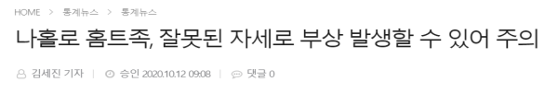
홈트레이닝 단점

Slide 6

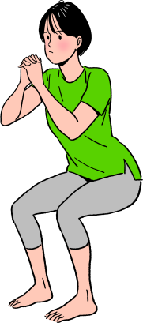



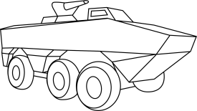
아이코와 함께라면!
GOOD!
+1
“자세 좋다 휴먼”
+1
+1
BAD!

Slide 7
2. 기능 소개

Slide 8
기능 소개
홈트레이닝 로봇 - 아이코(AI-Co)
사용자 자세 교정
카운트 대신 세기
운동종목에
맞게 포지션 변경
운동 과정 녹화
운동 데이터 기록
음성 인식

Slide 9

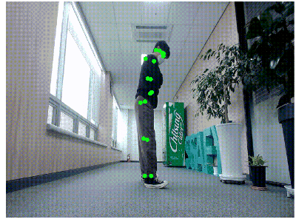
사용자 자세 교정
BAD!
허리 더 피세요!

Slide 10
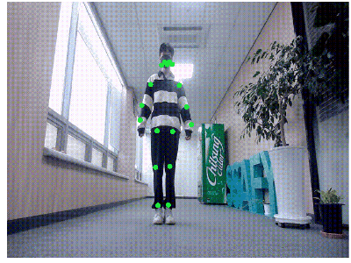
카운트 대신 세기
하나~!
둘~!

Slide 11

음성 인식
“팔벌려 높이뛰기 시작할게”
“운동 종료해줘”
“스쿼트 시작할게”

Slide 12
운동별 포지션 변경
“스쿼트 시작할게”
“스쿼트를 시작합니다”

Slide 13
3. 세부기술 소개

Slide 14


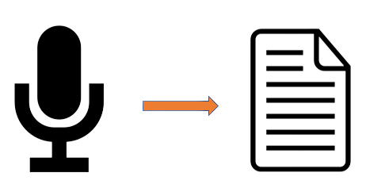

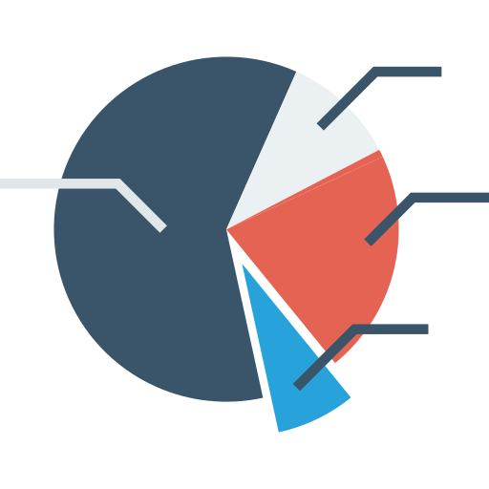
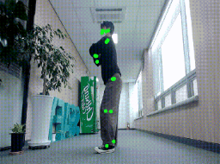
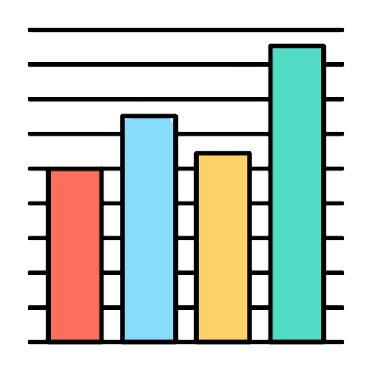

시스템 구성도
프론트엔드
(사용자 page)
백엔드
좌표값 딥러닝 연산
사용자 의도 파악
상호작용
DataBase
(사용자 운동기록)
운동영상 확인
운동기록 시각화

Slide 15
시스템 구성도(영상)
Good/Bad
프론트엔드
(사용자 page)
백엔드
좌표값 딥러닝 연산
특징점 좌표 + 영상
Good/Bad
음
성
촬영
DataBase
(사용자 운동기록)
운동영상 확인
운동기록 시각화
실시간 영상

Slide 16

시스템 구성도(음성)
음성파일
프론트엔드
(사용자 page)
백엔드
음성파일
사용자 의도 파악
명령
음성
DataBase
(사용자 운동기록)
운동영상 확인
운동기록 시각화

Slide 17
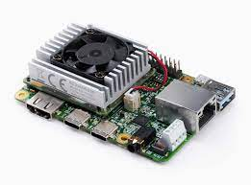
하드웨어 스펙
Debian 계열의 단일 보드 컴퓨터
EdgeTPU 탑재
저전력 & 고속으로 ML 추론 가능
Coral Dev Board
FPS Latency
※ EdgeTpu : 데이터 분석, 딥러닝용 NPU를
모아놓은 하드웨어(TPU)의 경량화된 장치

Slide 18
하드웨어 구성도
클라우드
AWS
디바이스
\ 주변장치
Coral Dev Board
스피커
인터페이스
카메라
인터페이스
모터
드라이버
UDP 기반
영상 송수신
I/O 기반
통신 & 제어
데이터 수집
\ 액츄에이터
Camera & Microphone
초음파 센서
DC & 서보
모터

Slide 19
소프트웨어 구성도
OS
Mendel Linux
Windows
Ubuntu
웹
\ 플랫폼
DJANGO
Google
Cloud
DB
SQLite
로컬 디스크
AI
TensorFlow Lite
Language
Python
Shell Script

Slide 20
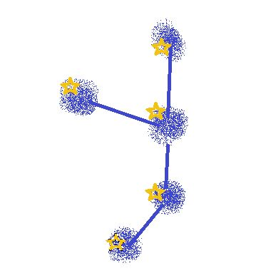
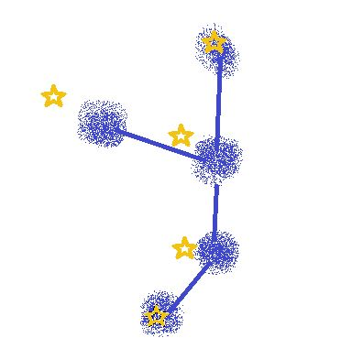
아이코 AI
좌표 추출 후
KNN 알고리즘 학습
Good!
MoveNet으로 처리하는
운동 영상
※ MoveNet : 합성곱을 사용한 행동 패턴 분석 기반 TensorFlowLite 서비스
Bad!
※ KNN : 특징이 유사한 이웃을 찾아 그 이웃들을 분류하는 알고리즘

Slide 21
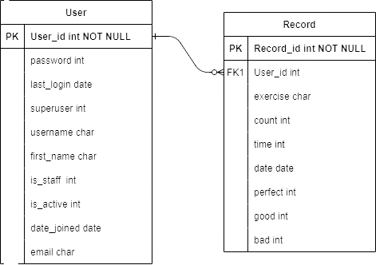


웹 기능 소개
Oauth활용 소셜로그인
회원별 정보관리
운동기록 시각화

Slide 22
4. 팀 소개 및 진행상황

Slide 23
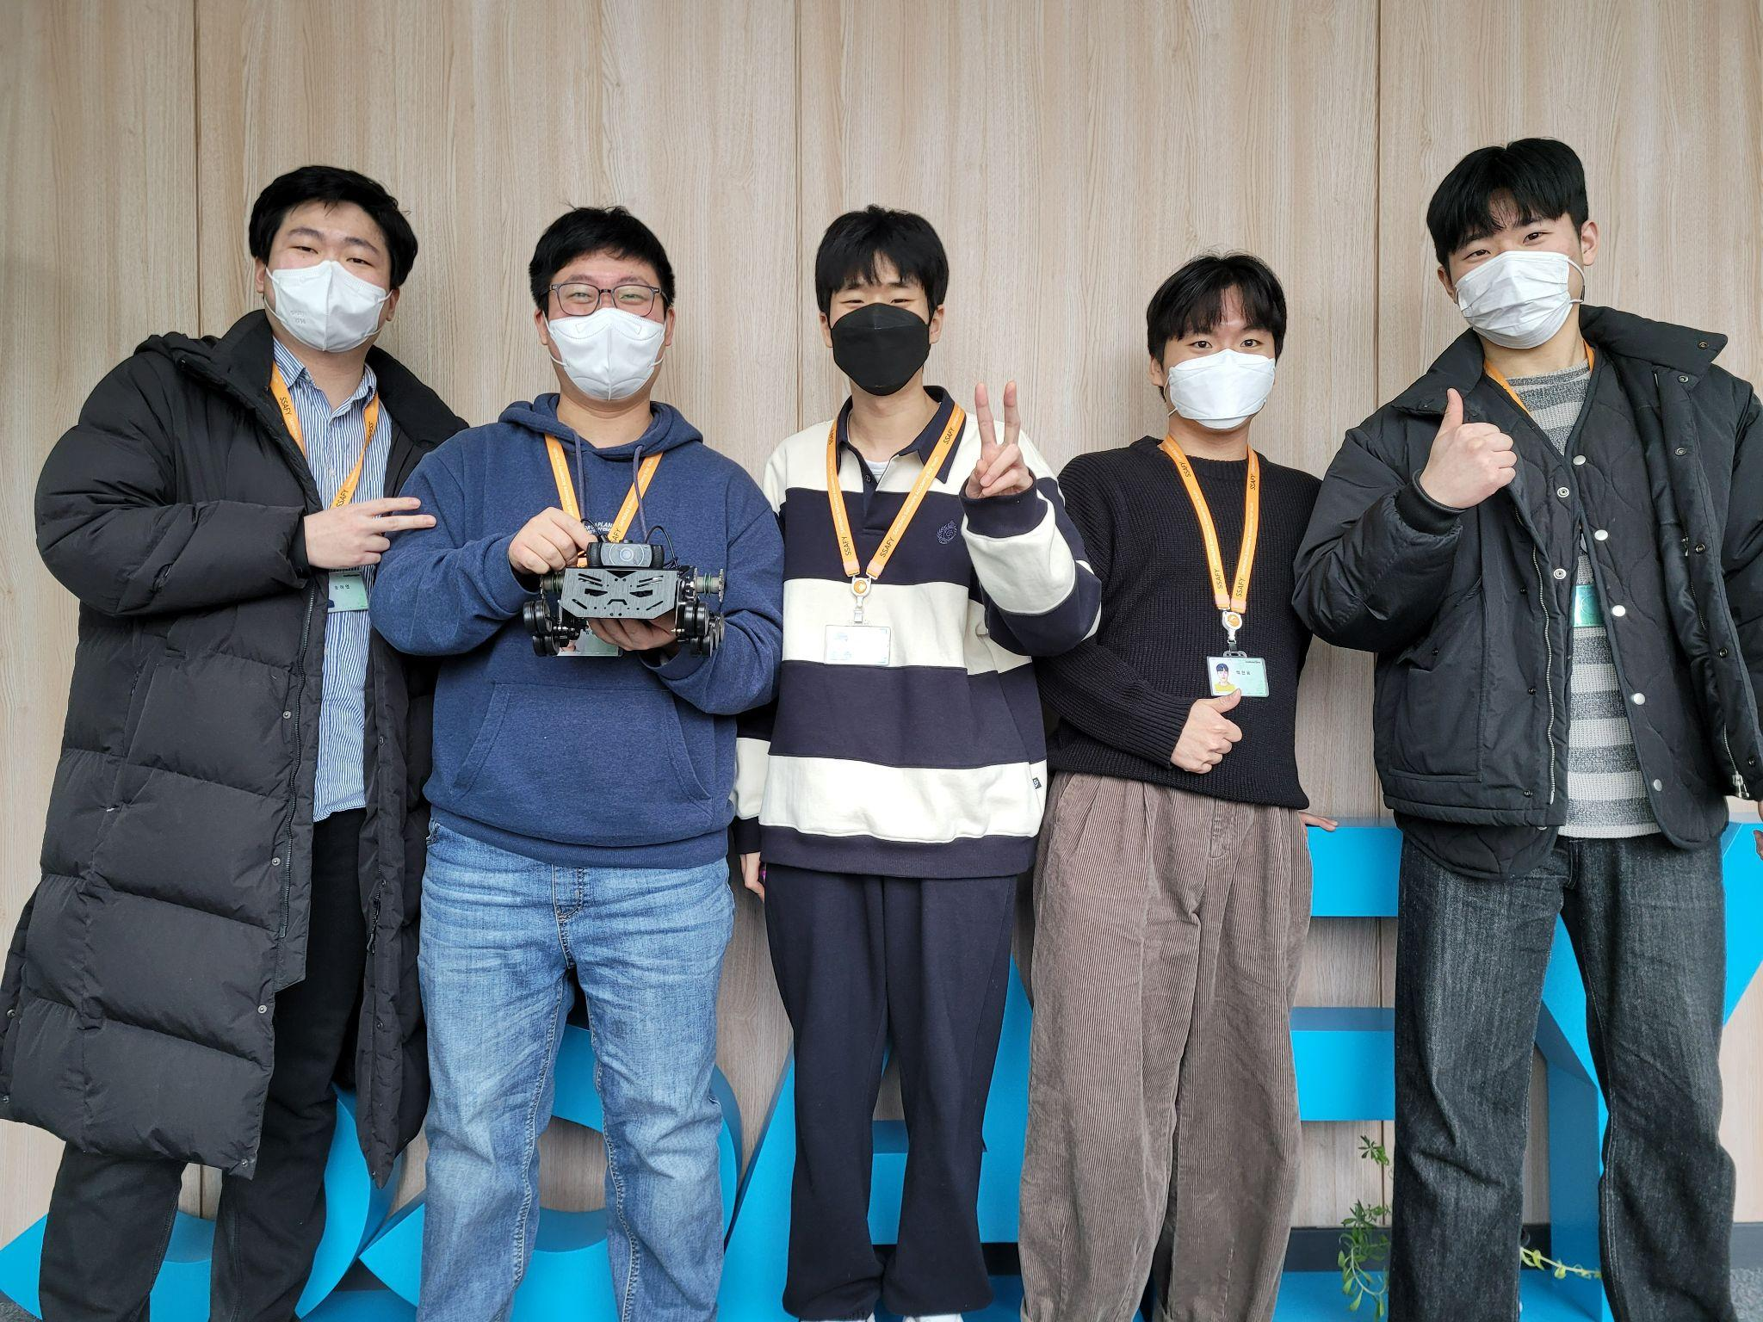
송하엽
운동자세판정
AI 모델 설계
임송빈
하드웨어 구현
일정 관리
문병수
하드웨어 구현
시스템 설계
백현웅
서버 설계&구축
음성인식 구현
지이주
서버 구축
시스템 설계
팀소개

Slide 24
진행상황 & 일정
 | 완 료
 | 진행중
 | 예 정
구 분 | 내용 | 1주차 | 2주차 | 3주차 | 4주차 | 5주차 | 6주차
기 획 | 프로젝트 기획
분 석 | 필요한 기술 파악 기자재 구매
설 계 | 파트 분담 시스템 설계
개 발 | 하드웨어&서버 구축 기능 구현
테 스 트 | 기능 합치기 버그 찾기
종 료 | 프로젝트 발표

Slide 25
Q&A

Slide 26

감사합니다

